Slide 1
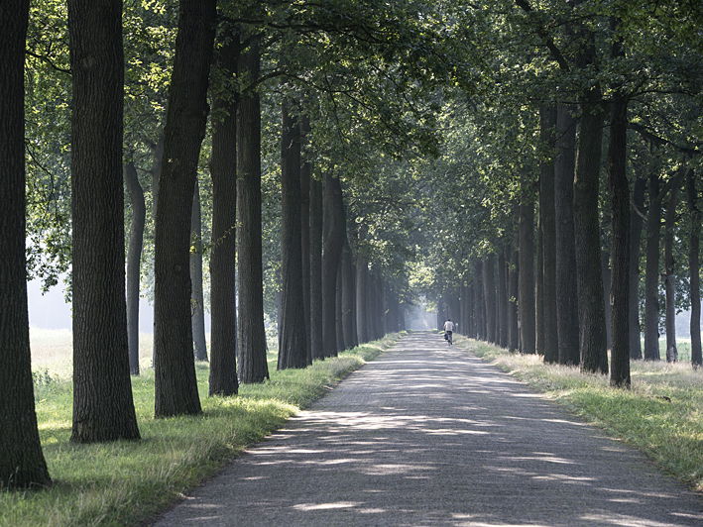
Koloniën van Weldadigheid
Merkenbeleid
Notes:
Welcome to the visitor centre ‘Colony 5-7’ of the Colonies Wortel and Merksplas.
This visitor centre is one of the many ways how we tell the story of the Colonies of Benevolence to the main public.

Slide 2
Eén sterk logo
Notes:
Vanuit de groep ‘Koloniën van Weldadigheid’ hebben we 1 logo ontwikkeld. In het logo kan je het verhaal van de Koloniën herkennen. Het kleine huisje staat voor het onderdak dat men bood aan de allerarmsten in de maatschappij. Het grote huis staat voor het besloten karakter van de Koloniën en het strenge toezicht. Tenslotte brengt de herhaling van het beeldmerk ook het seriële en transnationale karakter en de schaduwkant van de Koloniën van Weldadigheid in beeld.

Slide 3
Eén sterk logo
Notes:
Voor de verschillende Koloniën, gebruiken we hetzelfde logo. Door te werken met eenzelfde logo in verschillende kleuraccenten wordt de eenheid en verbondenheid tussen de gebieden zichtbaar en wordt er ingezet op de herkenbaarheid van de Koloniën van Weldadigheid in communicatie en marketing op verschillende niveaus. Voor het algemene logo is gekozen voor een kleur die verwijst naar het verleden en het verhaal van de ontstaansgeschiedenis met Generaal Johannes van den Bosch. Voor de 7 Koloniën is gekozen voor frisse kleuren die de doorontwikkeling en de toekomst (verhaal van herbestemming, toerisme en recreatie) weergeven.

Slide 4
Eén sterk logo = één sterk merk
Registratie beeldmerk:
Overzicht op gebruik (wie, waarvoor, wanneer, hoe lang,…)
Kwaliteit nastreven:
Link tussen product en merk
Kempens Landschap en Drenthe geven goedkeuring
Schriftelijke aanvraag indienen
Structureel of eenmalig
Type: product/communicatiemiddel of Activiteit/event/…
Duidelijke beschrijving van wat het inhoud, wanneer het gebruikt wordt en voorbeeld van waar logo gebruikt wordt
Vlot verloop: via e-mail
Notes:
Het logo is geregistreerd als collectief merk bij het Benelux bureau voor de intellectuele eigendom. Voor het gebruik van het logo is een reglement opgemaakt dat ieder van jullie krijgt.
Waarom geregistreerd?
Om een zekere controle op het gebruik van het logo te bewaken (wie, waarvoor, wanneer, hoe lang,…)
én om kwaliteitsgebruik na te streven: er moet een link zijn tussen product en merk KvW -> verhaal van KvW moet mee verteld worden. Bv. een B&B die mee het verhaal van de Koloniën uitdraagt naar zijn gasten en die mondeling iets verteld, een boek ter beschikking stelt en folders
Kempens Landschap en provincie Drenthe geven goedkeuring voor gebruik logo:
Er dient een schriftelijke aanvraag (via mail) te gebeuren. Iedereen heeft een voorbeeld aanvraagformulier gekregen. We zullen dit kort overlopen
Wanneer iemand echt een Kolonie-product wenst uit te brengen bv. een Kolonie-brood,…zullen we steeds apart met deze ondernemer samen zitten om te bekijken wat de mogelijkheden zijn. Het is immers zo dat – omdat het product de naam draagt – graag een zeker percentage terug zien vloeien naar het gebied (voor gebiedswerking).
We zien soms ook foutief gebruik van het logo -> eigen creaties. Ook dit willen we voorkomen door deze manier van werken.
=> We wensen gebruik te stimuleren maar correct gebruik

Slide 5
Eén sterk logo = één sterk merk
Partners netwerk Visitor Giving:
Visibiliteit op website www.kolonie57.be
Visibiliteit op website www.kolonienvanweldadigheid.eu
Notes:
De partners van het Visitor Giving-netwerk kunnen opgenomen worden in de communicatie van de Koloniën.
Zowel op de website van kolonie 5-7 (Wortel en Merksplas) als op de koepelwebsite Koloniën van Weldadigheid kunnen we hier ruimte voor voorzien

Slide 6
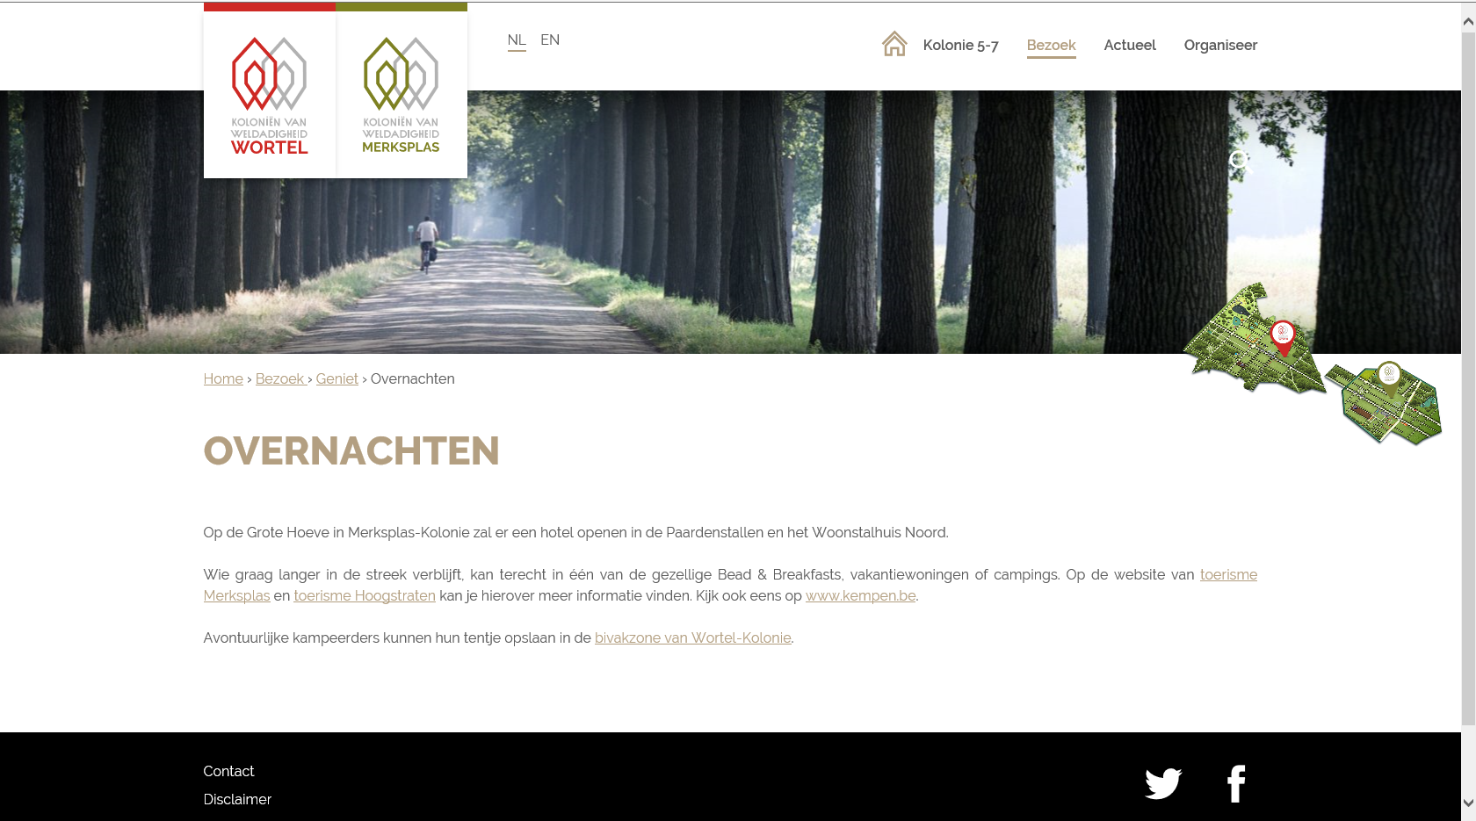
Notes:
Website Kolonie 5-7: Een plek voor de logementen

Slide 7
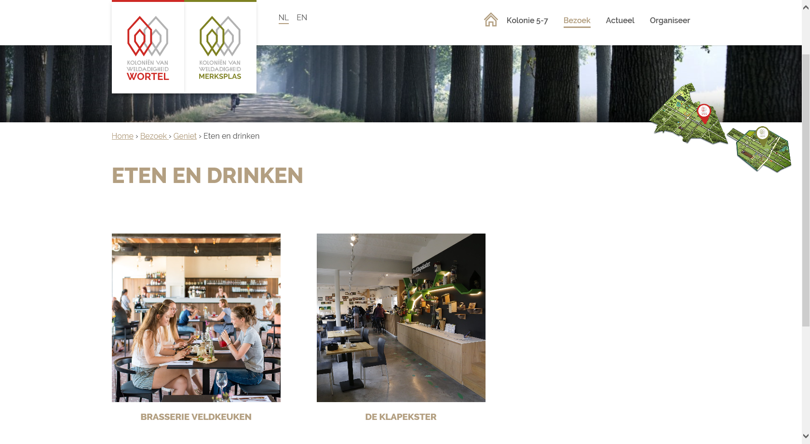
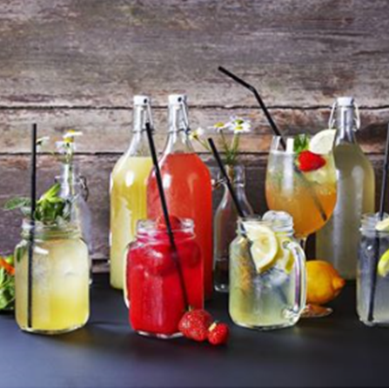
Verkooppunten streek- of Kolonieproducten
Notes:
Website Kolonie 5-7: een plek voor streek- of Kolonieproducten

Slide 8
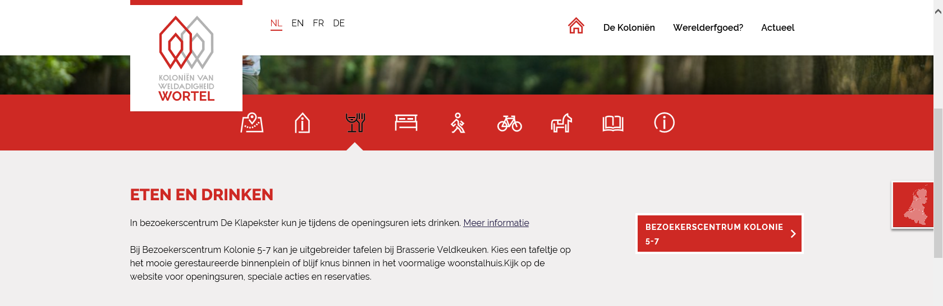
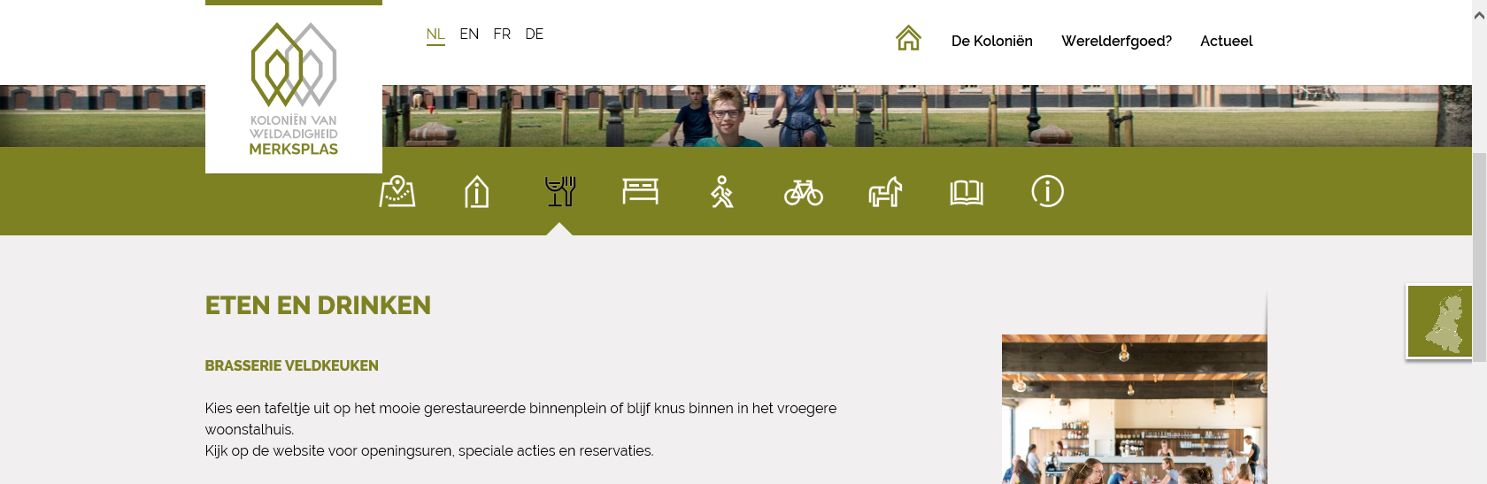
Notes:
Koepelwebsite KvW: Een plek voor streek- en Kolonieproducten voor zowel Wortel- als Merksplas-Kolonie

Slide 9
Notes:
Koepelwebsite KvW: Een plek voor overnachtingen voor zowel Wortel- als Merksplas-Kolonie

Slide 10
COMMUNICATIE
Wendy Carnier - Toerisme provincie Antwerpen

Slide 11
Visitor Giving - Praktisch
Boekhoudkundig

Slide 12
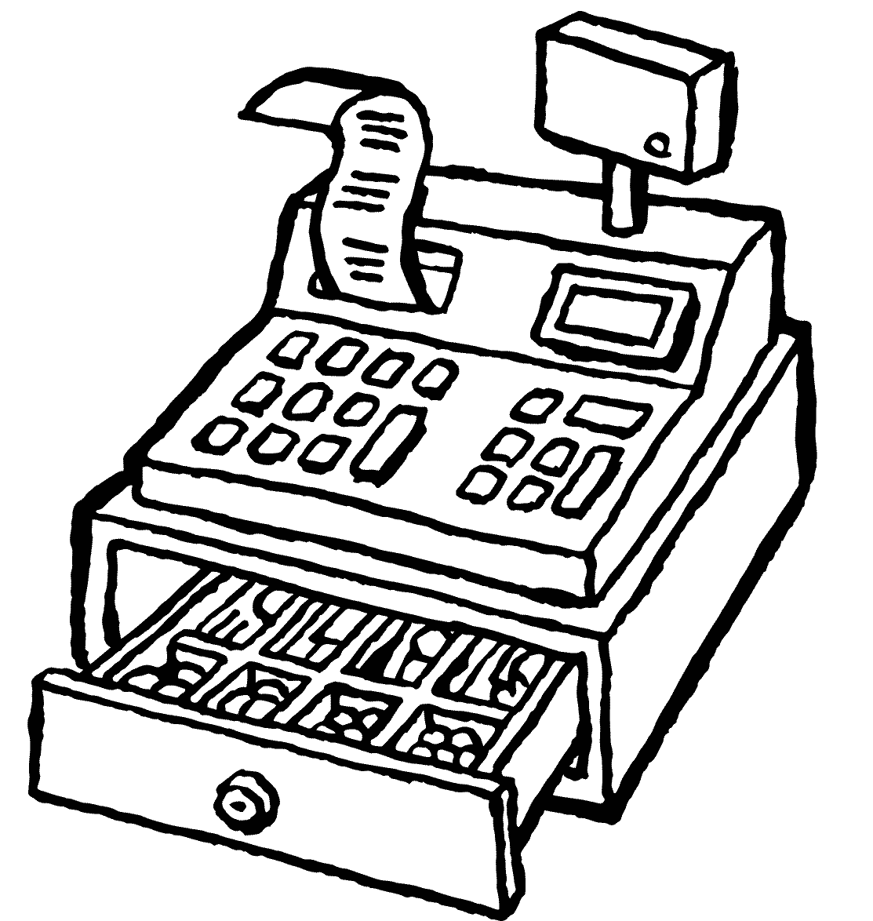
Mogelijkheden gift
Factuur
Contante gift
Dagontvangsten
Verkoop gadget

Slide 13
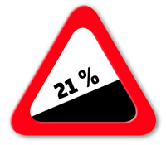
Wat met BTW?

Slide 14
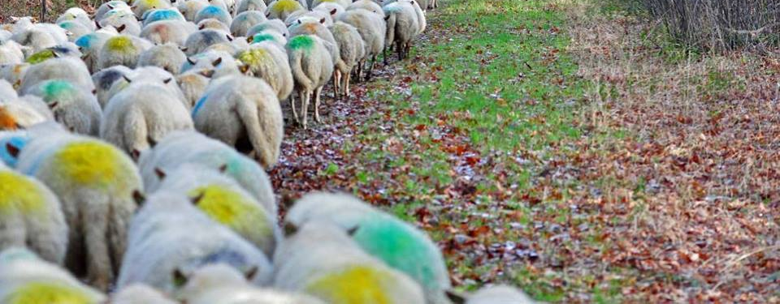
DOEL PROJECT
Schapenbegrazing

Slide 15
VERVOLg project
Engagement

